Slide 1



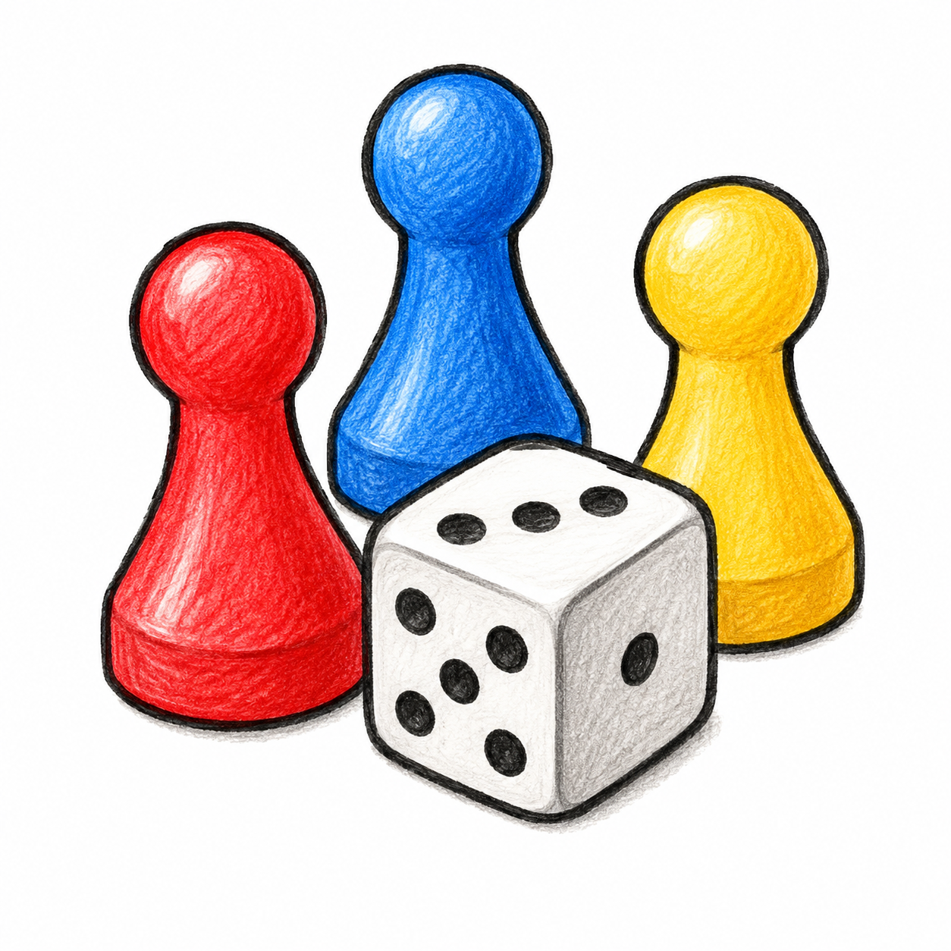





Folientitel: Hochformat Option 1
Holl dir deine Glace:
Scannen & Spielen!
School of
Engineering
Institut für Informatik
Was ist eine: Domain Specific Language
(DSL)?
Wann brauche ich eine DSL?
Eine DSL ist nützlich, wenn man eine bestimmte Aufgabe immer wieder beschreiben möchte.
Zum Beispiel: einen Weg, ein Rezept, Spielregeln oder Befehle für einen Roboter…
Wie ist eine DSL definiert?
Eine DSL kann ganz unterschiedlich aussehen. Wichtig ist: Alle verstehen, was die Wörter bedeuten.
Hier ein Beispiel: Diese DSL beschreibt einen Pfad, also einen Weg:
Wo finde ich DSLs im echten Leben?
Rezepte sind eine Art DSL:
Musiknoten sind ebenfalls DSLs:
Spielregeln können auch als DSL verstanden werden:
Finde uns hier:
SWE Research Group Webpage:
GitHub:
Kontakt
Gabriele Cyril, Research Assistant

